Slide 1
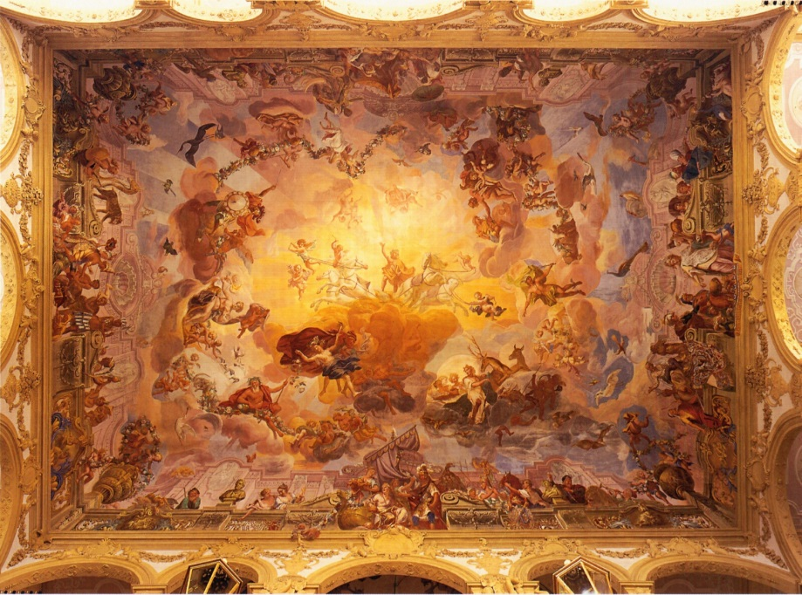


A New Corpus of Baroque Ceiling Painting in Germany:
Corpus der barocken Deckenmalerei in Deutschland.
Erfassung, Analyse und digitale Publikation der architekturgebundenen Malerei
(ca. 1550 bis 1800) auf dem Gebiet der heutigen Bundesrepublik Deutschland
PD Dr. Ute Engel
Nürnberg, Germanisches Nationalmuseum
19.5.2015

Slide 2
Funded by: Akademienprogramm der deutschen Akademien der Wissenschaften
Organized by: Bayerische Akademie der Wissenschaften
Timeline: 2015 – 2040 (25 years)
Chair: Prof. Dr. Stephan Hoppe
Steering committee:
Prof. Dr. Frank Büttner, Prof. Dr. Stephan Hoppe, Prof. Dr. Ferdinand Kramer, PD Dr. Ute Engel, Prof. Dr. Hubert Locher, Dr. Christian Bracht
Coordinator: PD Dr. Ute Engel
2 work units:
Munich, Institute of History of Art, Ludwig-Maximilians-Universität
(3 researchers, 3 doctoral students, student research assistants, secretary)
Marburg, Deutsches Dokumentationszentrum für Kunstgeschichte, Bildarchiv Foto Marburg (Photographers, IT, student research assistant)

Slide 3
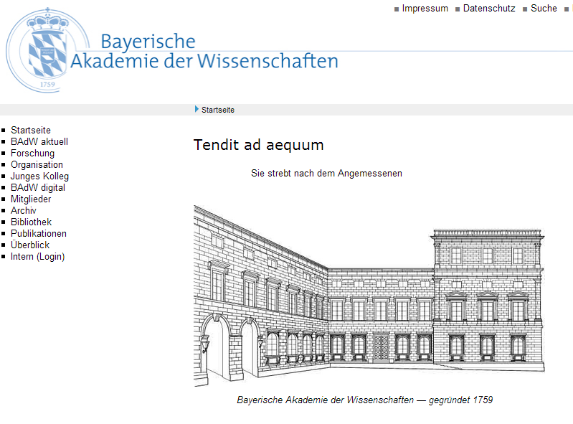

Slide 4
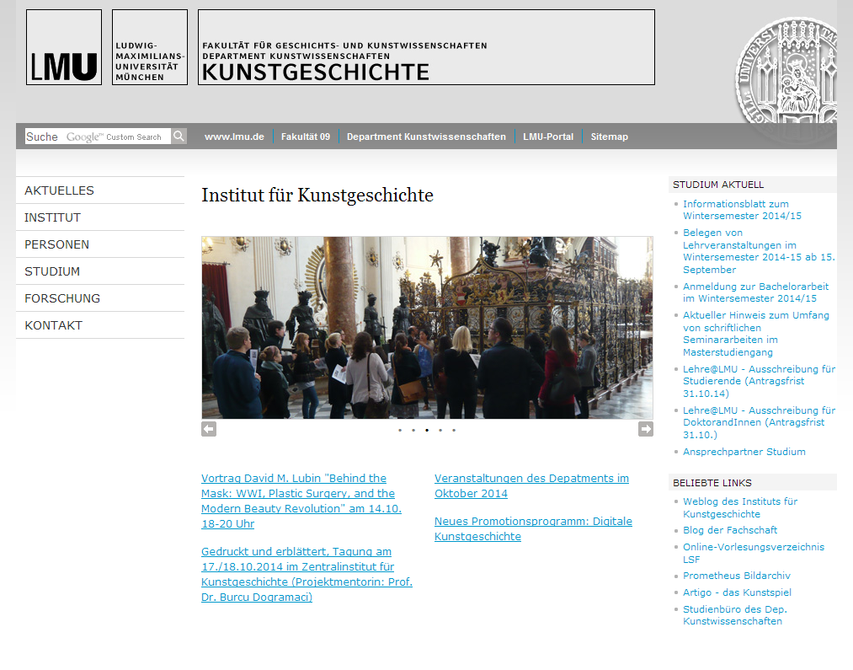

Slide 5
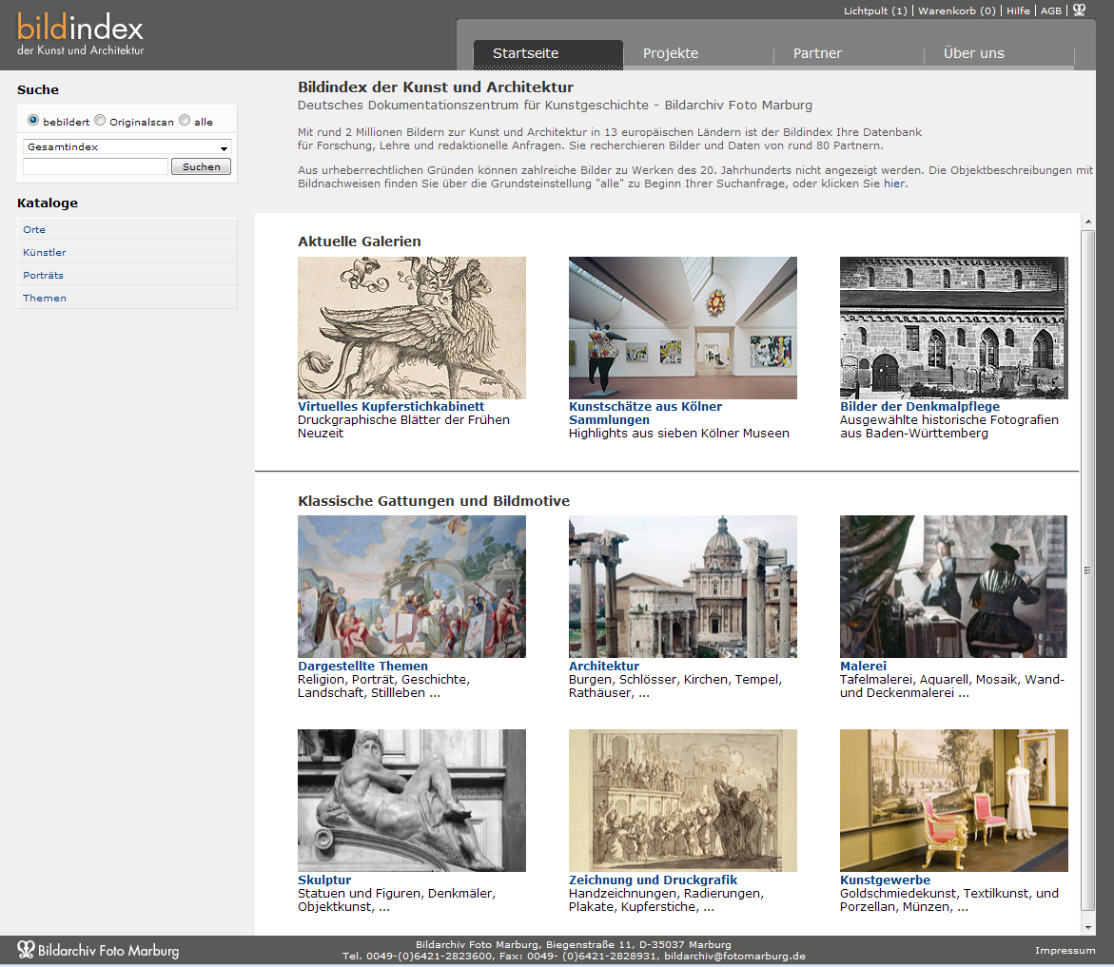
Das Deutsche Dokumentationszentrum für Kunstgeschichte – Bildarchiv Foto Marburg Foto Marburg

Slide 6



Corpus der barocken Deckenmalerei in Deutschland.
Erfassung, Analyse und digitale Publikation der architekturgebundenen Malerei
(ca. 1550 bis 1800) auf dem Gebiet der heutigen Bundesrepublik Deutschland

Slide 7
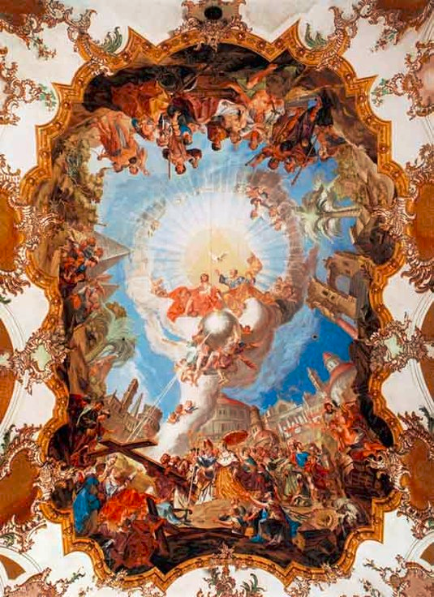
Continuation of DFG-Project :
Corpus der barocken Deckenmalerei in Deutschland (1976-2010)
Covered Freistaat Bayern,
Regierungsbezirk Oberbayern
Published in 15 volumes,
Organised by Landkreis
(rural district)

Slide 8
Purposes and aims of the new CbDD:
Documentation of and research on wall and ceiling paintings produced in Germany during the Early Modern period (c. 1550 to 1800).
Geographical area: the borders of the present Bundesrepublik Deutschland
Inclusion of destroyed objects (notably destructions of WW II, as e.g. documented by the colour slide archive of wall and ceiling painting 1943-45, jointly held by the Zentralinstitut für Kunstgeschichte Munich and the Bildarchiv Foto Marburg)
4 Modules (each organized by the principle of „from top to bottom“):
I. Courts, palaces und residences (8 years)
II. Aristocratic dwellings and civic buildings (2 ½ years)
III. Monasteries, priories and cathedrals (7 ½ years)
IV. Parish and pilgrimage churches and chapels (7 Jahre)
Completeness of survey is aimed at.

Slide 9
Cooperations with:
Landesämter für Denkmal­pflege and Schlösserverwaltungen der Länder.
Research Group of Baroque Ceiling Painting in Central Europe
(http://baroque_ceiling.udu.cas.cz)
Rudolstädter Arbeitskreis zur Residenzkultur
(http://www.rudolstaedter-arbeitskreis.de)
Research Network Palatium – Court Residences as Places of Exchange in Late Medieval and Early Modern Europe 1400-1700 (http://www.courtresidences.eu)
Residenzen-Kommission der Akademie der Wissenschaften zu Göttingen (http://resikom.adw-goettingen.gwdg.de)
Akademieprojekt „Residenzstädte im Alten Reich (1300–1800)“
Zentralinstitut für Kunstgeschichte München

Slide 10
Publication scheme
Workflow organized by a digital database, using the advantages of Semantic Web and Open Data
Generation of a publication database
Photographic material integrated into the digital Bildarchiv Foto Marburg with metadata (preferably open access, depending on owners of monuments)
Conferences and workshops every 2-3 years
Books will be published covering certain overarching themes only, based on the principle of print-on-demand.

Slide 11
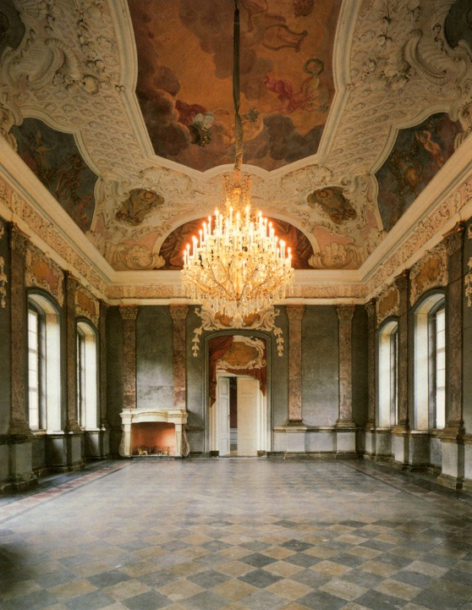
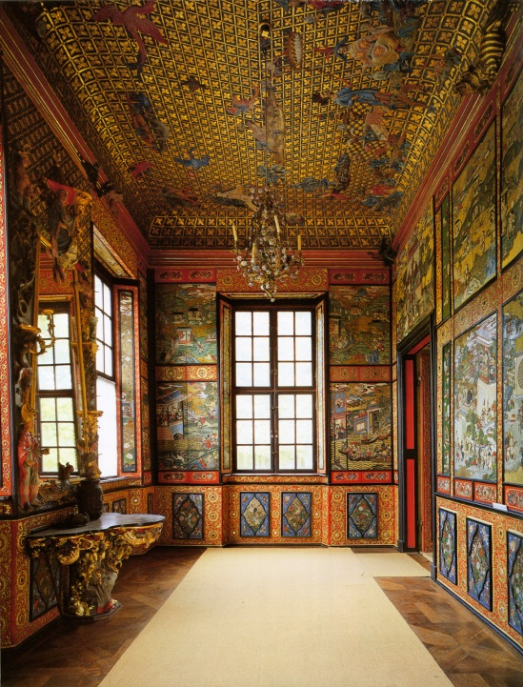
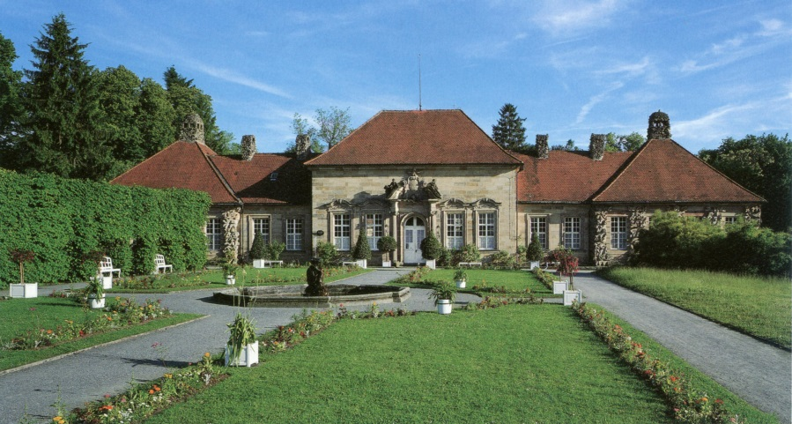
Model Project on Baroque Ceiling Painting and 3D Technologies
Cooperation with Deutsches Zentrum für Luft- und Raumfahrt
(Prof. Hirzinger, Bernd Strackenbrock)
Modell object I: Palace of Lustheim (Schleißheim, Munich)
Maison de plaisance and hunting lodge of Elector Max Emmanuel of Bavaria
Architect: Enrico Zuccalli, 1685-89
Interior decoration 1685-87:
Antonio Maria Bernardi, Johann Anton Gumpp, Francesco Rosa, Giovanni Trubillio
Model object II: so-called Old Palace of the Eremitage, Bayreuth
  (currently in planning)

Slide 12
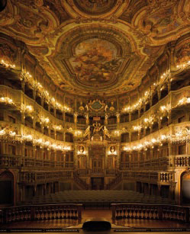
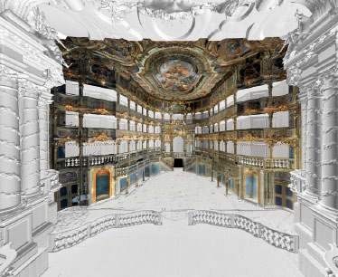
Die Fürstenloge des Opernhauses in Bayreuth vor der Restaurierung (links). 3D-LowRes Modell der Fürstenloge (rechts)
Quelle: Gerhard Holst/Bernhard Strackenbrock: Präzise 3D-Messung im Vorübergehen. Portable Kamerasysteme in Kombination mit Laserscannern helfen bei der Restaurierung historischer Gebäude, in: Optik & Photonik, 2014, 1, S. 44-47 http://onlinelibrary.wiley.com/doi/10.1002/opph.201300041/abstract

Slide 13
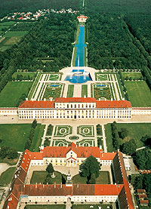
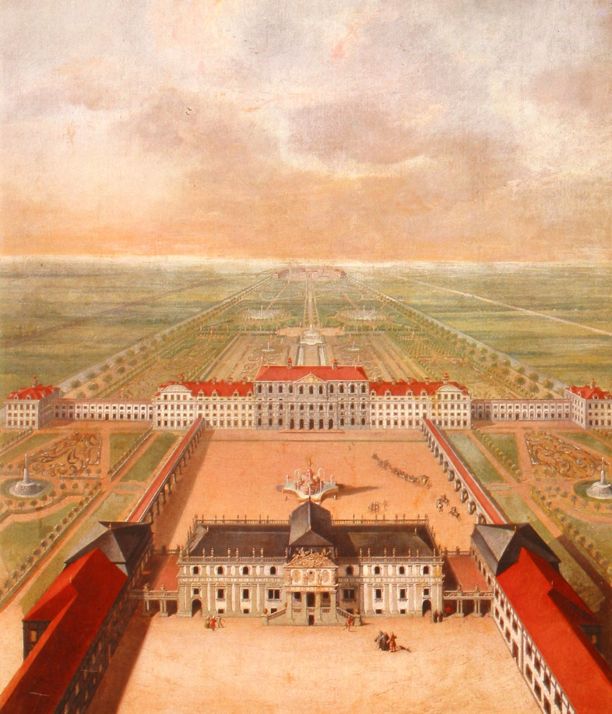
Palace ensemble of Schleißheim, residence of the dukes and electors of Bavaria since 1598
3 palaces:
Altes Schloss (W), Neues Schloss (Mitte), Schloss Lustheim (O)

Slide 14
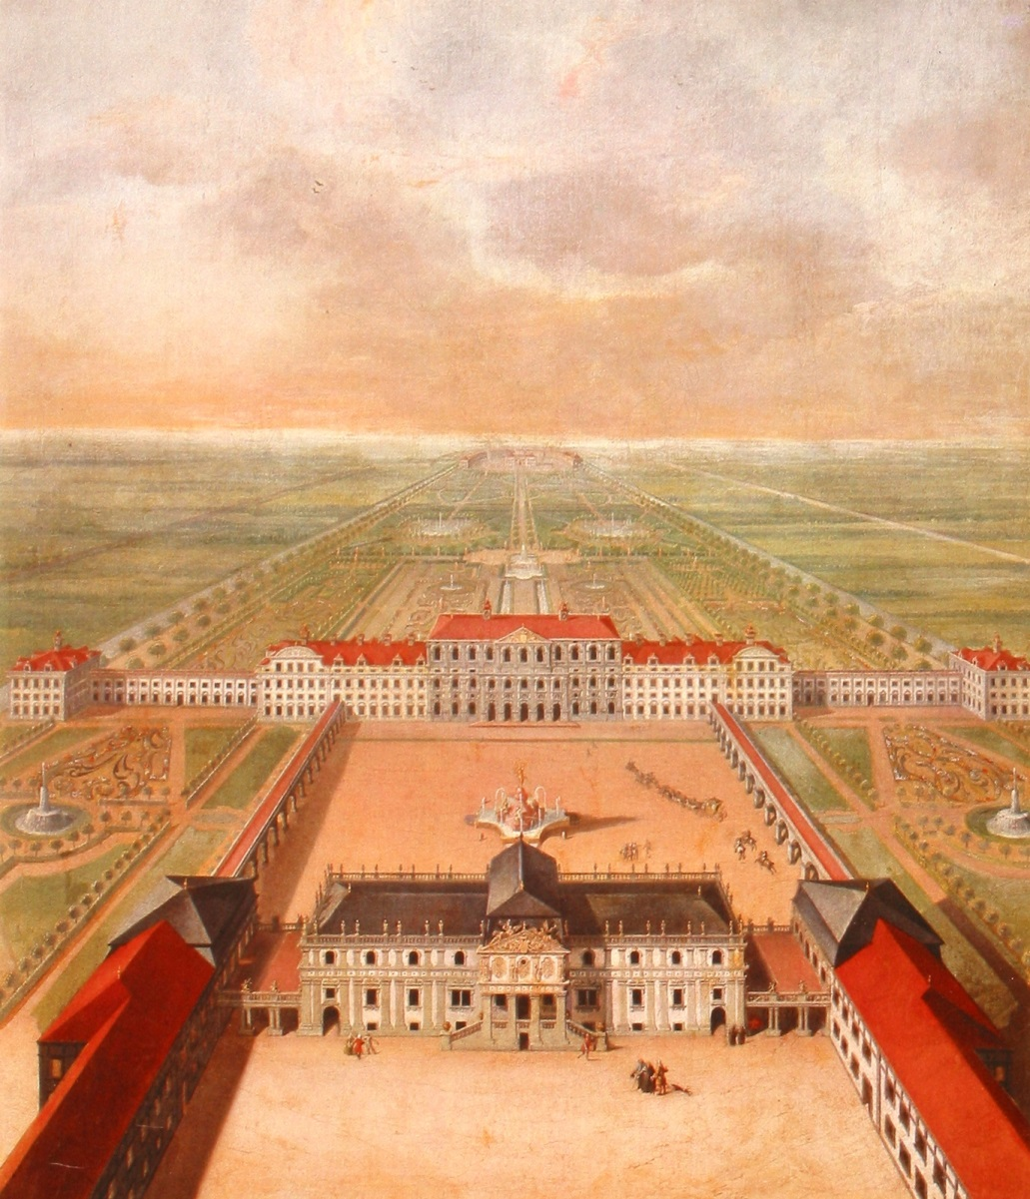
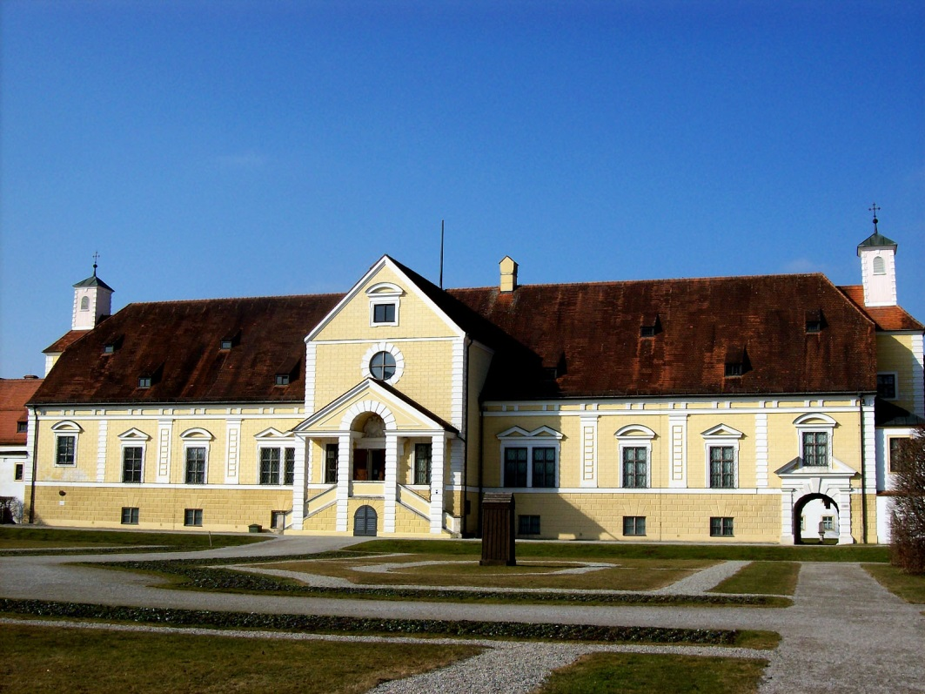
Altes Schloss, built by Duke Maximilian I since 1617 (Heinrich Schön d.Ä.)

Slide 15
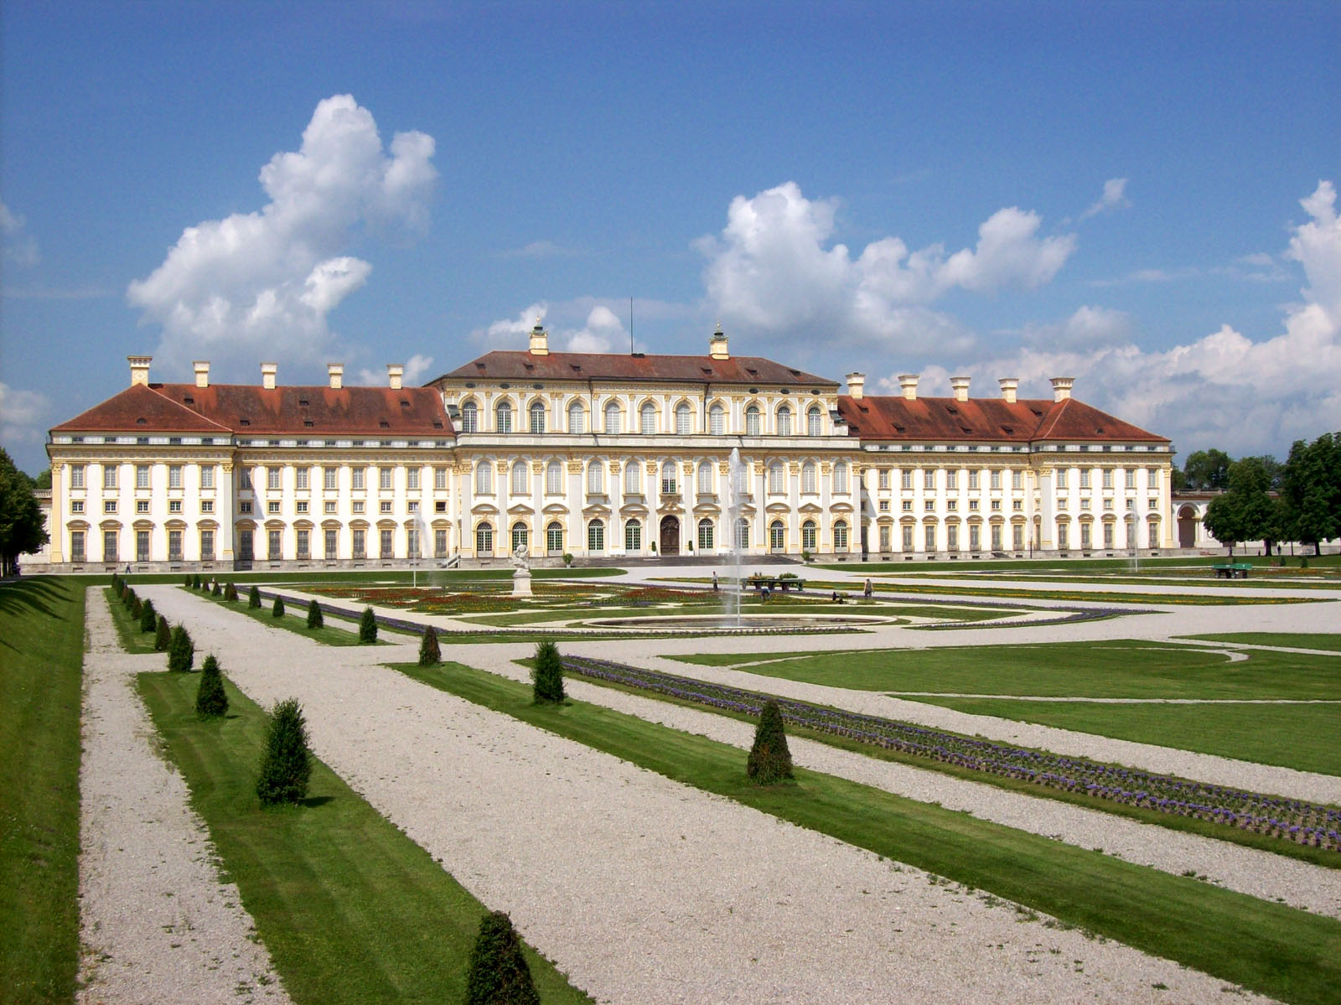
Neues Schloss, built by Elector Max II Emanuel, 1701-04 (Enrico Zuccalli) and 1719-22 (Joseph Effner)

Slide 16
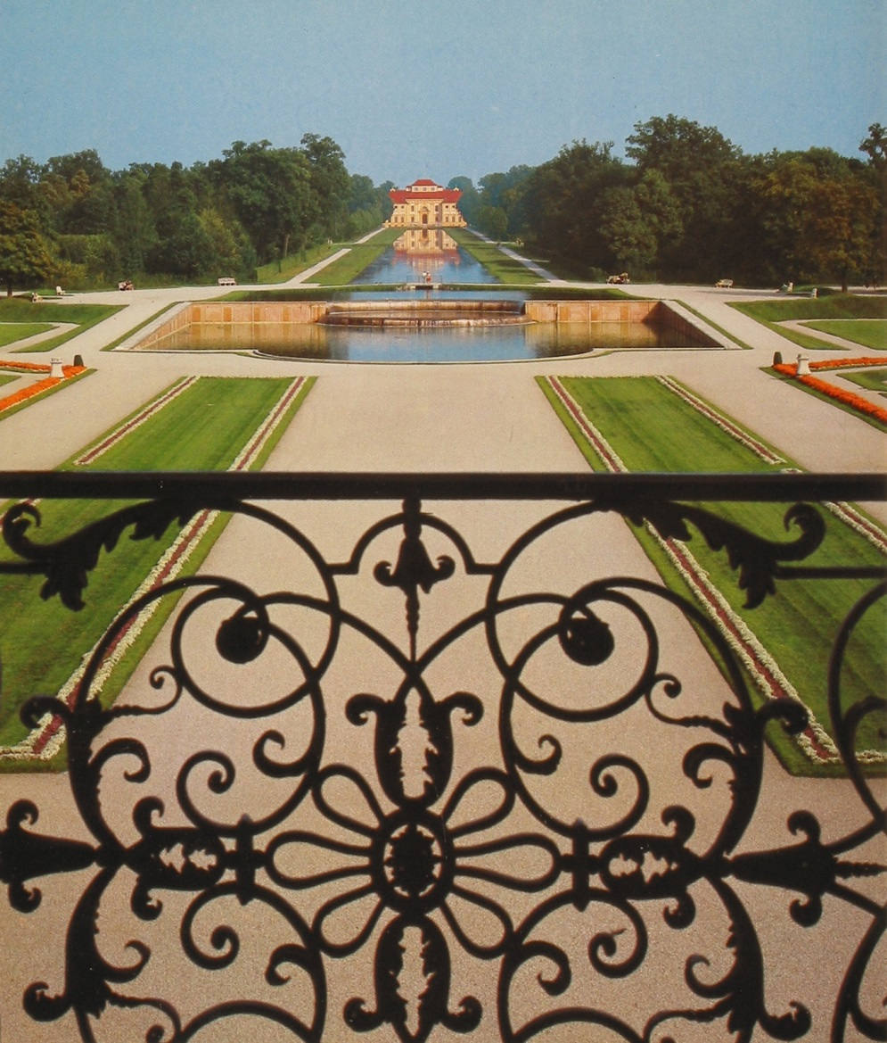
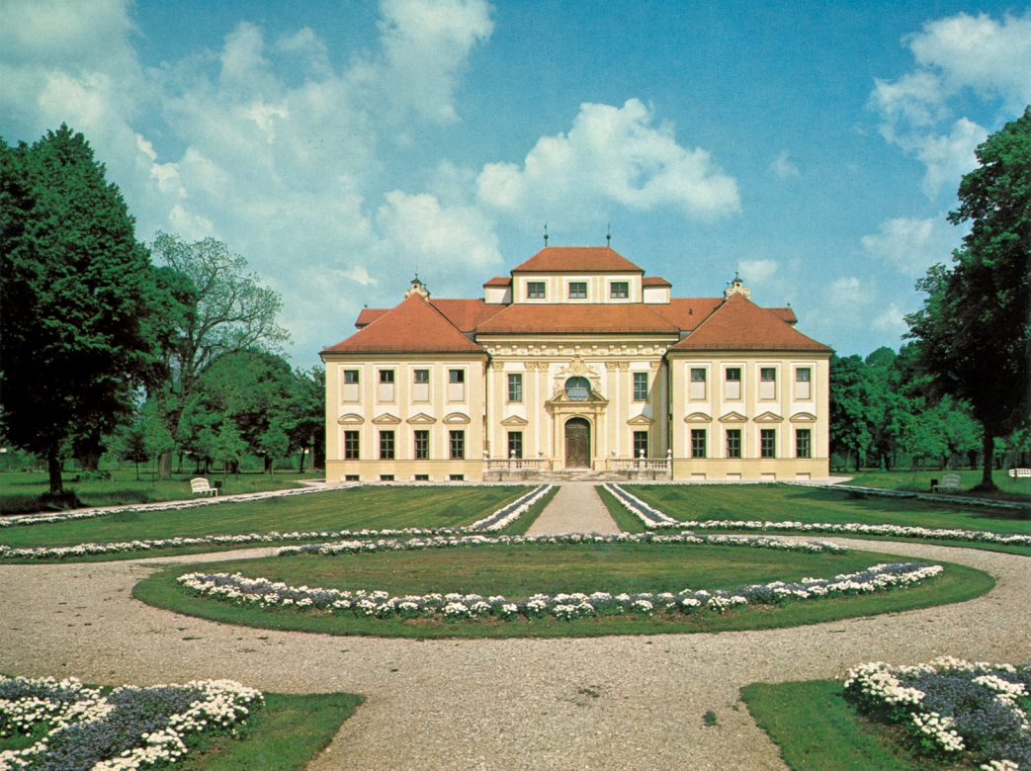
Lustheim, built as hunting lodge and maison de plaisance by ElectorMax II Emanuel 1684-89 (Enrico Zuccalli), on the occasion of his marriage 1685 with Arch-duchess Maria Antonia of Austria, daughter of Emperor Leopold I.

Slide 17
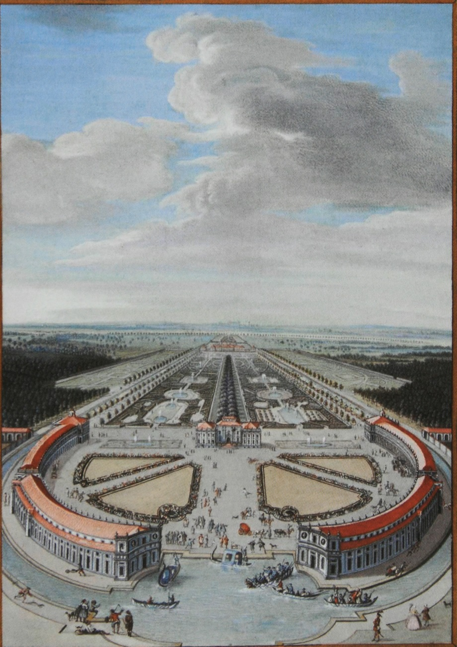
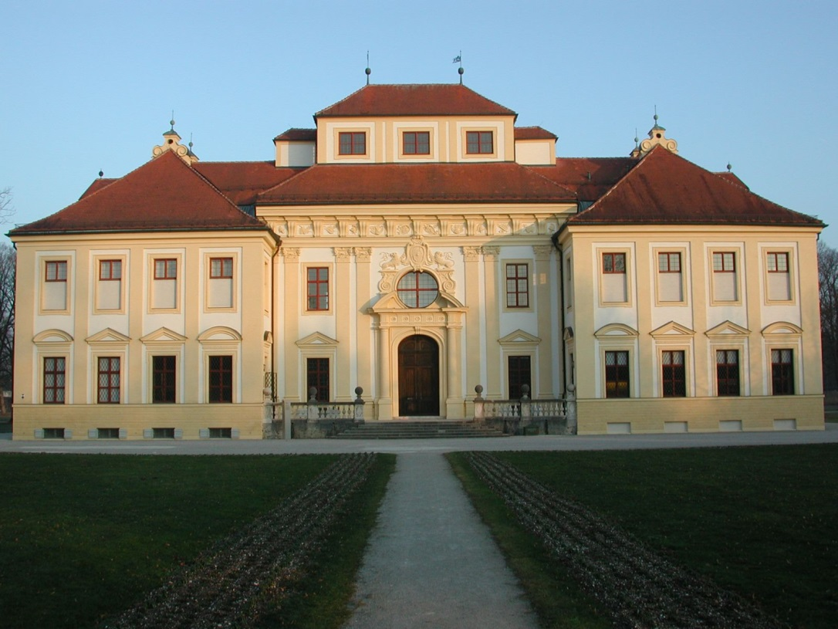
Palace of Lustheim, flanked by Renatuskapelle (S) and the so-called Schöner Stall (N), since 1692 connection of the pavillions by galleries, only partly executed.

Slide 18
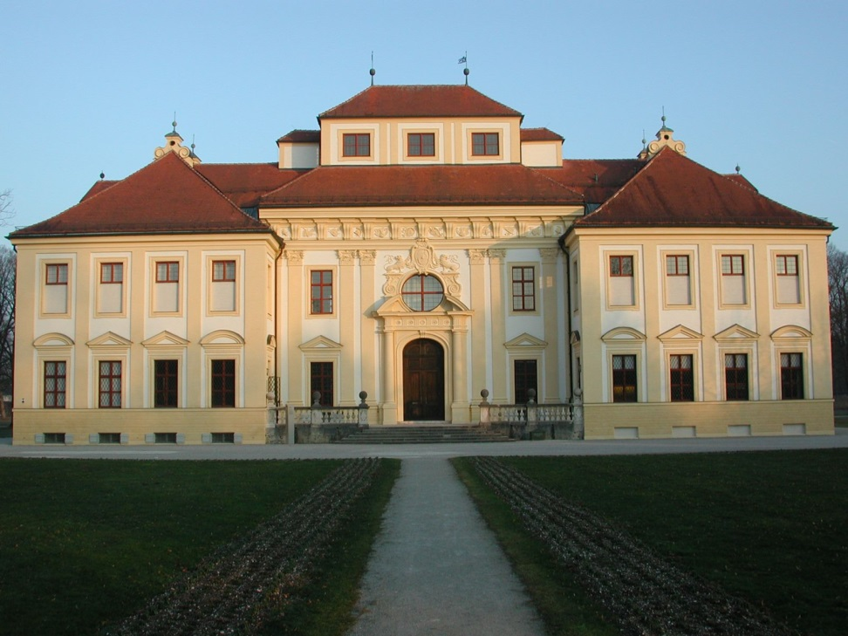
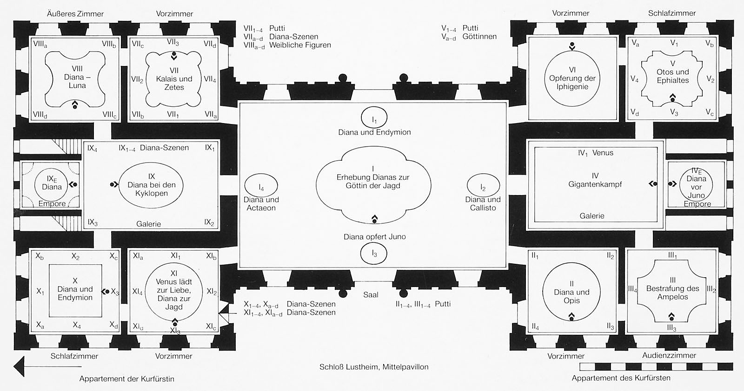

Slide 19
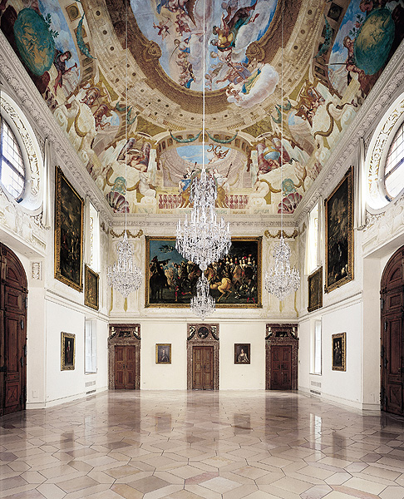
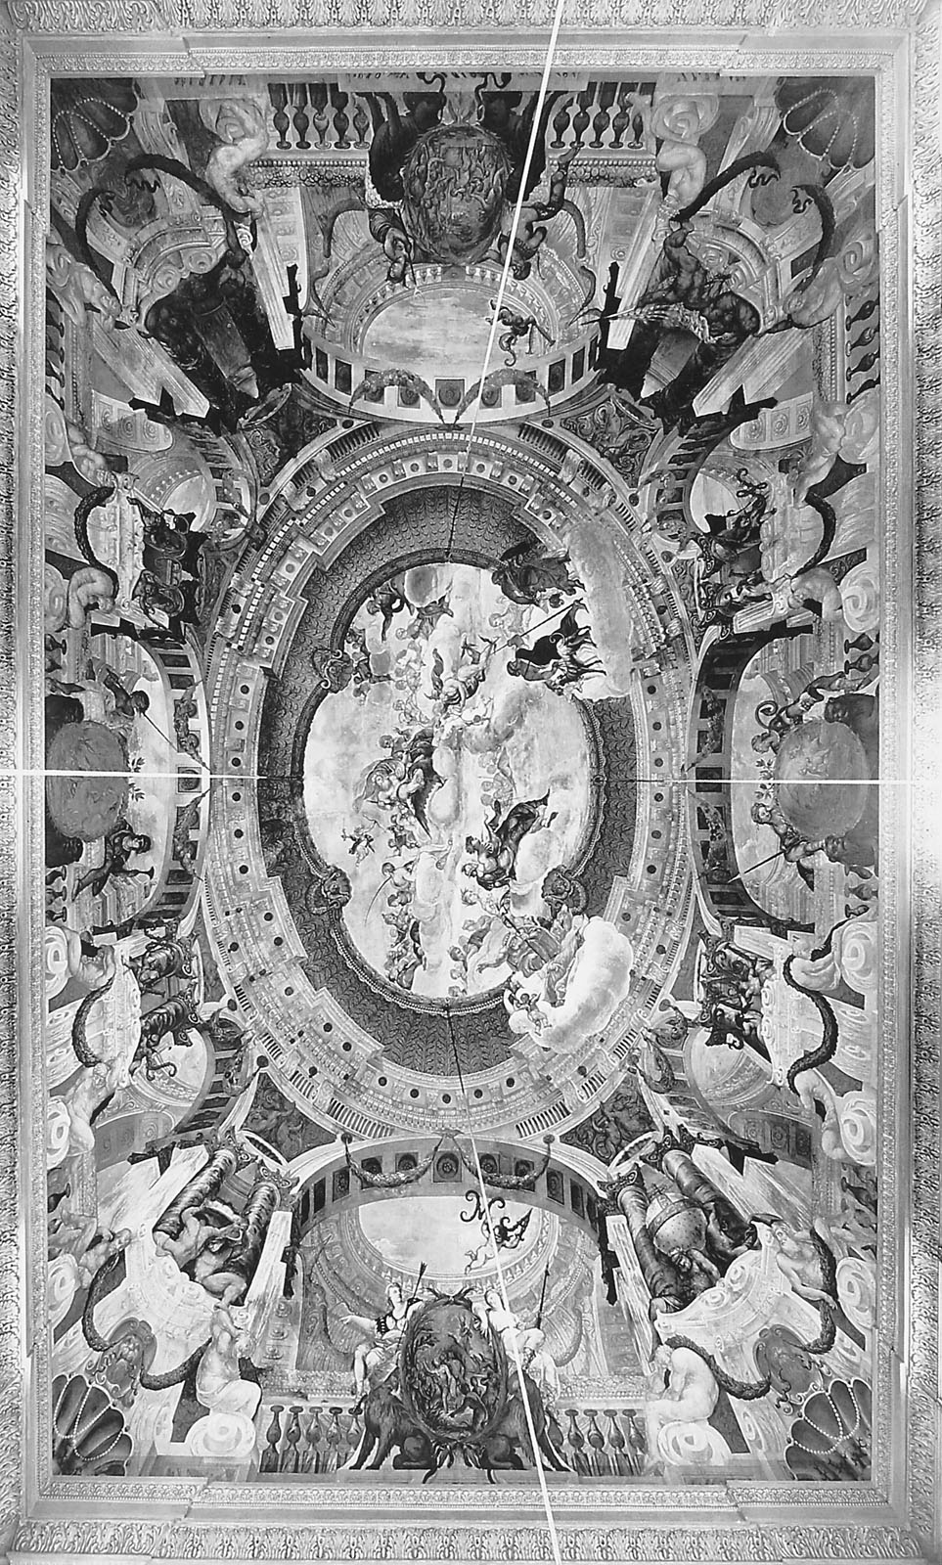
Hall in central axis

Slide 20
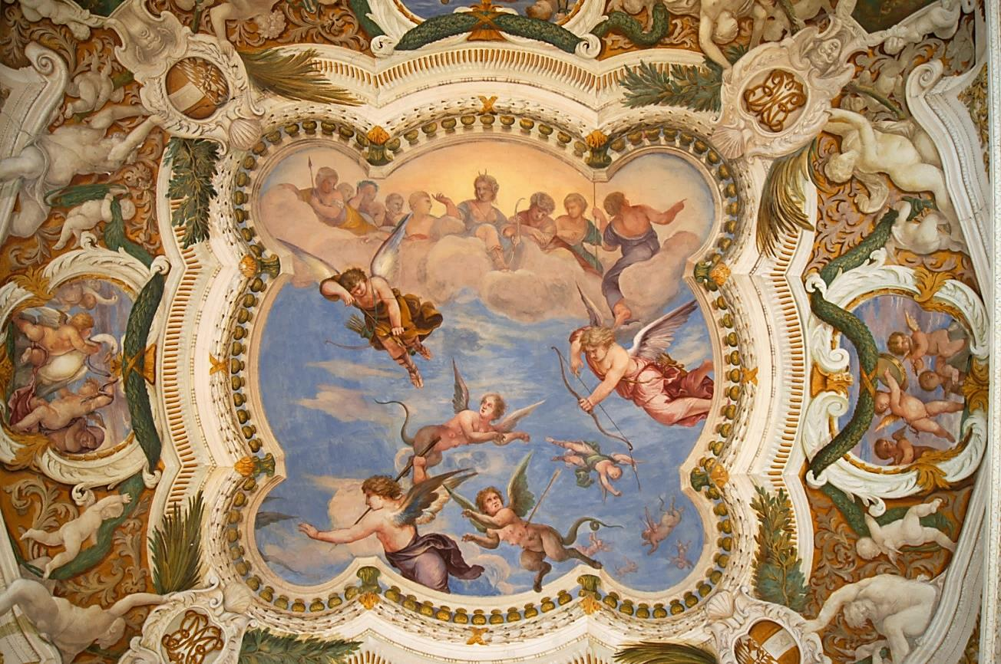
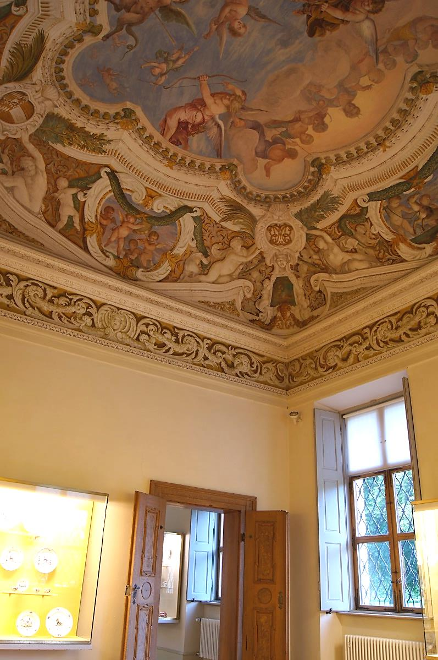
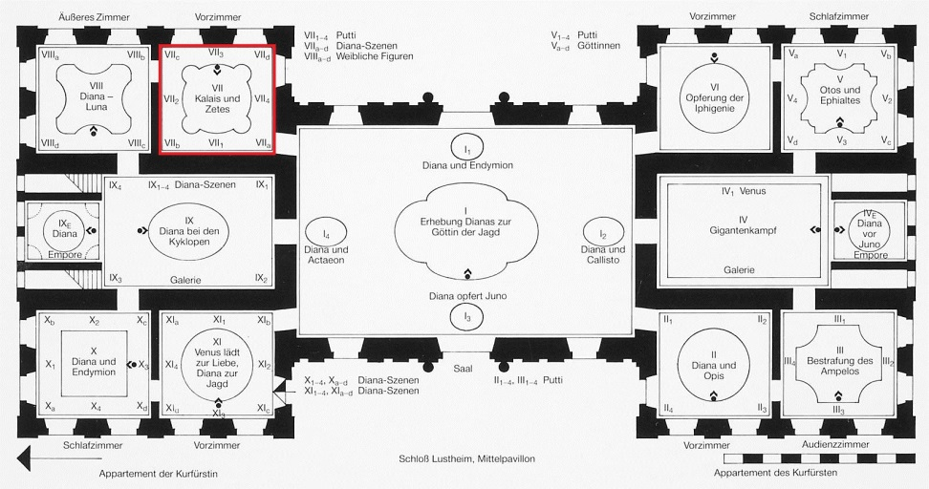
Lustheim, Appartement of the electoress
Anti-chambre, Ceiling painting by
Francesco Rosa, 1686-87
Kalais and Zetes drive out the Harpies

Slide 21
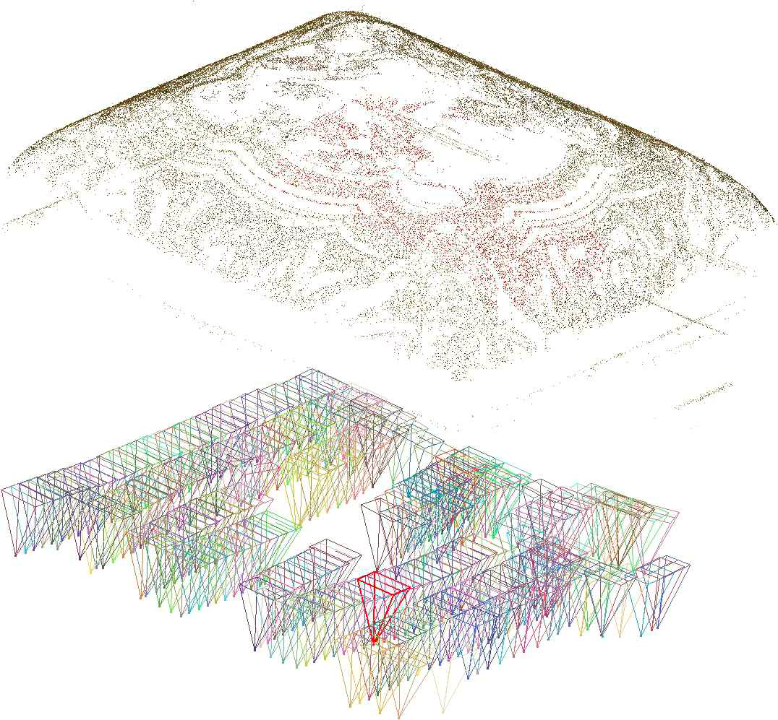
Deckengemälde in einer flachen Kuppel ca. 6x6m, Kuppelhöhe ca. 2,5 m.
Thrue Orthophtos mit 0,5 mm Auflösung (1:10 400 DPI) aus 280 Einzelbilder á 36 MP
Kamera: Nikon D800E mit 50mm Objektiv.
Licht: LED Licht 6.000 K mit 4 Blitzen mit Ballonen direkte Lichtführung.
Übersicht der Aufnahmestandpunkte

Slide 22
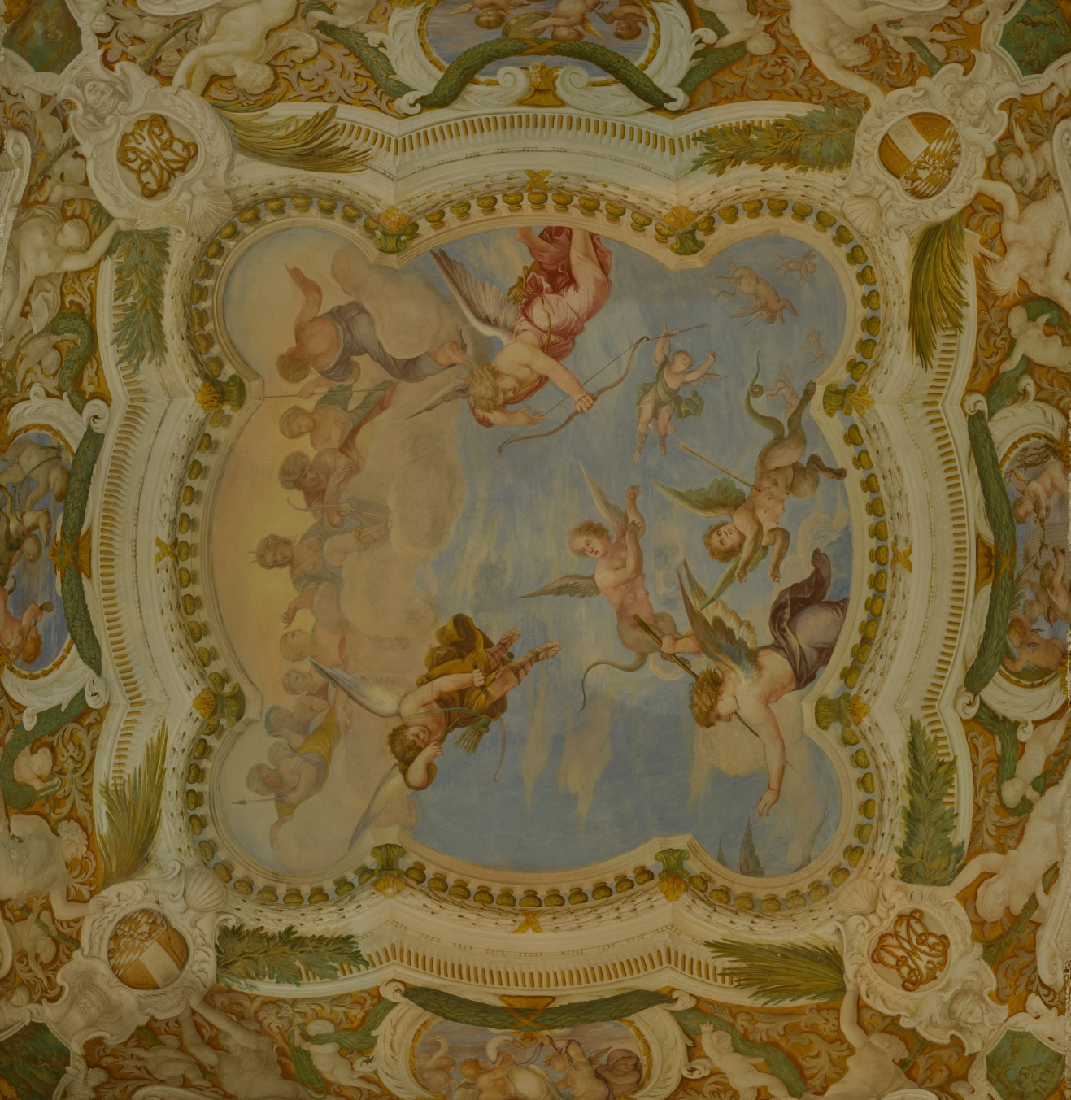
Schleißheim, palace of Lustheim, N-wing, Appartement of the electoress, Room VII, Antichambre
Ceiling painting of Francesco Rosa
Foto: Bernd Strackenbrock, DLR

Slide 23
WissKI / Scientific Communication Infrastructure
Structure of Use Case “CbDD Corpus of Baroque Ceiling Painting“
Main Categories:
Ensemble Ensemble
Bauwerk Building (Monument)
Raum Room
Deckenmalerei Ceiling Painting
Befund Material evidence
Szene Scene (Detail)
Person Person
Ort Place
New:
Wandmalerei Wall Painting
Quellen Sources
Ausstattung Furnishings
Ikonographie / programm Iconography / Programme
Themen Topics
Begriffe Terminology
Ereignisse Events

